Slide 1

Implementación y Validación del Algoritmo de Robótica de Enjambre “Particle Swarm Optimization” en Sistemas Físicos
Alex Daniel Maas Esquivel

Slide 2
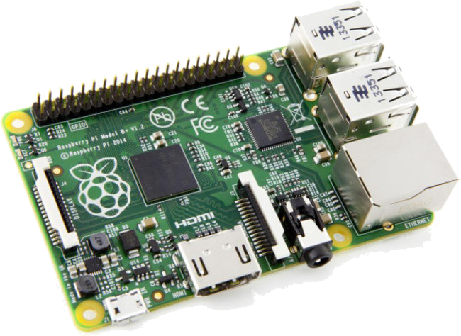
Resumen
La robótica de enjambre emplea patrones de comportamiento colectivo mediante interacciones entre robots y robots con su entorno con el fin de alcanzar objetivos o metas establecidas.
En esta tesis se busca implementar y validar este algoritmo en sistemas físicos. Al buscar una implementación física se evalúan distintos tipos de microcontroladores, plataformas, ordenadores, lenguajes de programación y robots móviles para una correcta migración del algoritmo.
Al no contar con una plataforma móvil operativa se desarrollan distintas técnicas para lograr la validación del algoritmo bajo ambientes controlados.

Slide 3




Objetivos

Slide 4
General
Implementar y validar el algoritmo de robótica de enjambre Particle Swarm Optimization desarrollado en años anteriores, a nivel de simulación, en sistemas físicos.

Slide 5
Específicos
Evaluar distintas opciones de microcontroladores, sistemas embebidos, lenguajes de programación, entornos de desarrollo y robots móviles, para seleccionar los más adecuados para su uso en aplicaciones de robótica de enjambre, utilizando específicamente el PSO.
Migrar el algoritmo de robótica de enjambre PSO hacia el microcontrolador del sistema físico seleccionado.
Validar la migración del algoritmo de robótica de enjambre y verificar el desempeño de los sistemas físicos mediante pruebas simples en ambientes controlados.

Slide 6
Introducción

Slide 7
Antecedentes
Megaproyecto Robotat
Fase I se procedió con el diseño y la elaboración de una plataforma para el Robotat donde se implementó un algoritmo de visión de computadora para poder obtener la posición y orientación del robot desde una perspectiva planar
Fase II se tomó el modelo estándar y existen del PSO y se procedió a modificarlo para que este tome en consideración las dimensiones de robots físicos y la velocidad a la que estos pueden moverse, se implementaron diferentes tipos de controladores buscando una trayectoria suave y controlada.
Fase III se mejoro el PSO haciendo uso del método denominado PSO Tunner el cual consiste de una red neuronal recurrente que busca realizar una predicción de los hiper parámetros que debería emplear el algoritmo.

Slide 8
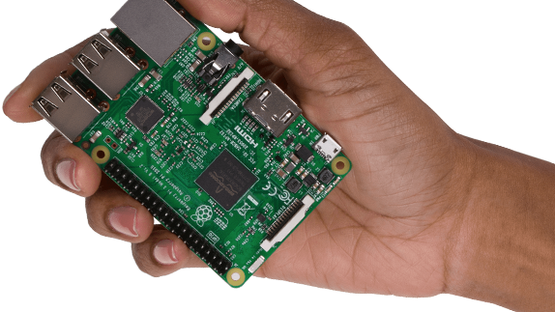
Alcance

Slide 9

Marco Teórico

Slide 10
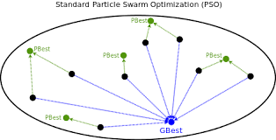
Particle Swarm Optimization (PSO)
Mejor solución lograda hasta ahora por cada agente : Local Best.
Mejor solución lograda por un agente: Global Best.
Factor de Escalamiento
Factor de Uniformidad
Factor de Constricción
Factor de Inercia
$V_{i+1}$ = φ[w$V_{i}$ + C1r1(Plocal − Pi) + C2r2(Pglobal − Pi)] (1)
$X_{i+1}$ = $X_{i}$ + $V_{i+1}$ ∆t (2)

Slide 11
Funciones Costo
Para verificar el correcto funcionamiento del algoritmo PSO se utilizan varias funciones las cuales contiene múltiples mínimos y máximos, al ser tan usadas para validación de este algoritmo se les conoce como benchmark functions o Fitness functions.
Función Sphere
Función Rosenbrock
Función Himmelblau

Slide 12
Protocolos de Comunicación a través de Internet
Protocolo de Control de Transmisión (TCP)
Protocolo de Datagramas de usuario (UDP)

Slide 13
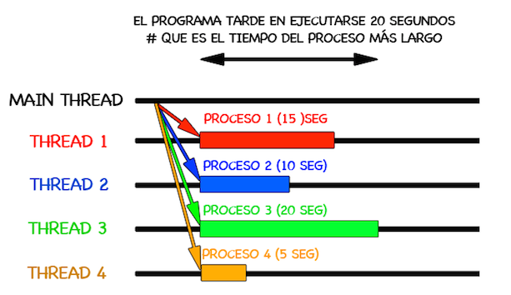
Programación Multihilos

Slide 14

Diseño Experimental

Slide 15
Selección del dispositivo físico
Los criterios usados fueron:
Capacidad de memoria
Frecuencia de operación
Costo
Adaptabilidad a robots móviles
Disponibilidad
Previo uso
Se le asignó una calificación de 1 a 6, donde seis representa la más alta calificación posible y uno la más baja. Las calificaciones y el peso de cada criterio se basan en la literatura [8], [9], [10], [11], [12], [13] y [14].

Slide 16
La mejor opción es el ordenador Raspberry Pi. Los modelos a utilizar serán el 3B y 3B+, los cuales posee el departamento de Ingeniería Mecatrónica.

Slide 17
Selección del lenguaje de programación
Los criterios usados fueron:
Previo uso
Disponibilidad de librerías
Adaptabilidad
Se le asignó una calificación de 1 a 5, donde cinco representa la más alta calificación posible y uno la más baja. Las calificaciones y el peso de cada criterio se basan en la literatura [6] y [15].

Slide 18

La mejor opción es el lenguaje de programación C. Ya que el ordenador Raspberry Pi no tiene un entorno de desarrollo exclusivo, se optó por trabajar en Visual Studio Code.
Objetivo especifico 1

Slide 19
Sistema Físico
Tomando en consideración que cada agente representa un robot móvil se toma cada ordenador Raspberry Pi como uno de estos.
La combinación de todas las Raspberry Pi, su comunicación entre ellas y su comunicación con la mesa de pruebas forman el conjunto del sistema físico donde se desea implementar y validar el algoritmo PSO.

Slide 20
Implementación en sistemas físicos
Necesidades:
Obtención de posición y orientación del robot
Actualización del local best y global best
Protocolos de comunicación:
UDP
UDP broadcast

Slide 22
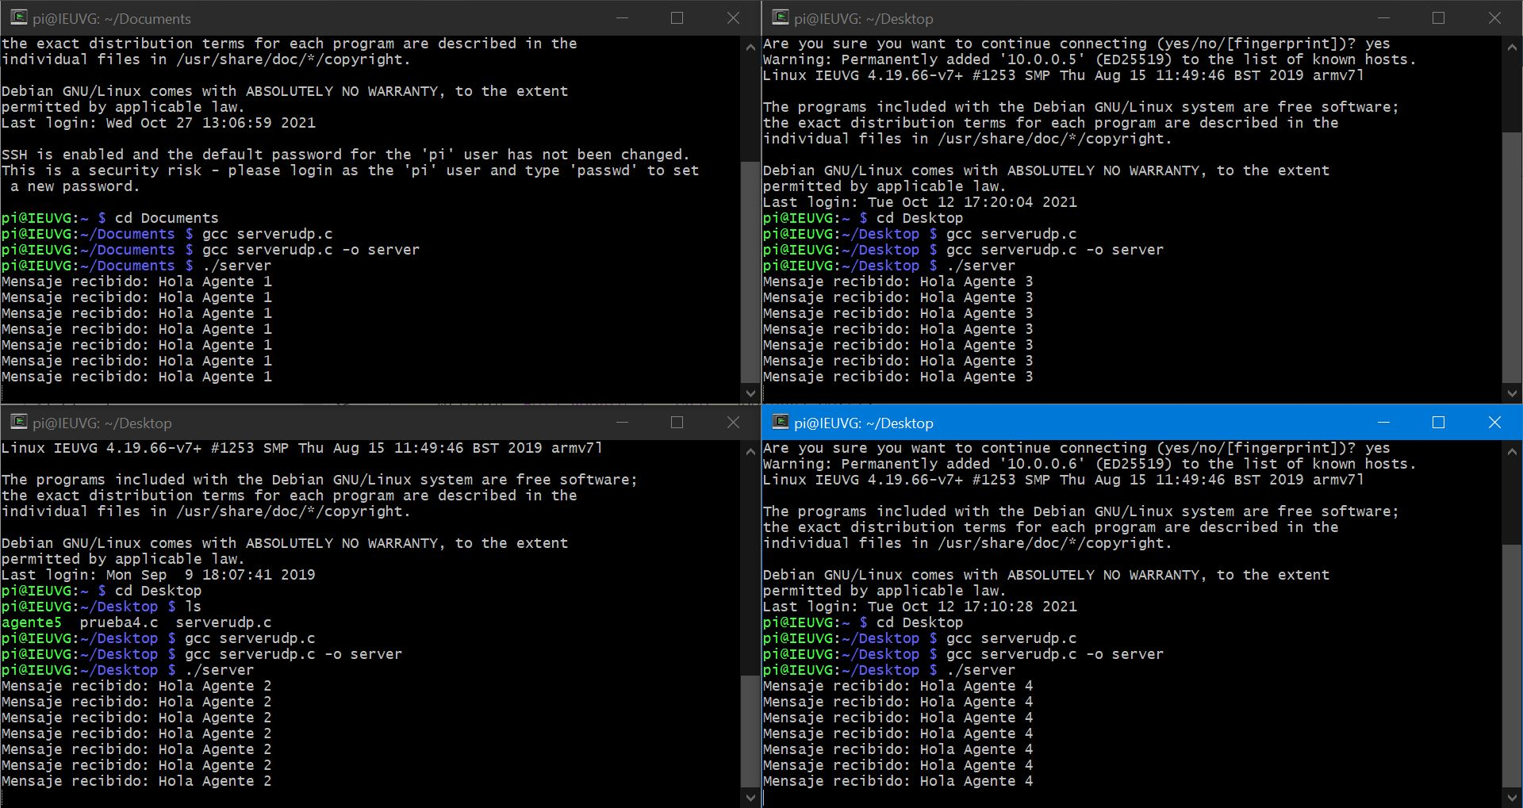
Recepción del modulo de visión por computadora

Slide 23
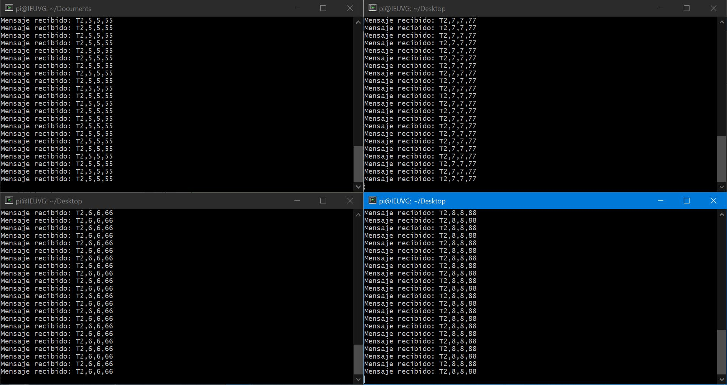
Envío de valores numéricos en un formato específico

Slide 24
Envío y recepción de información entre agentes

Slide 25
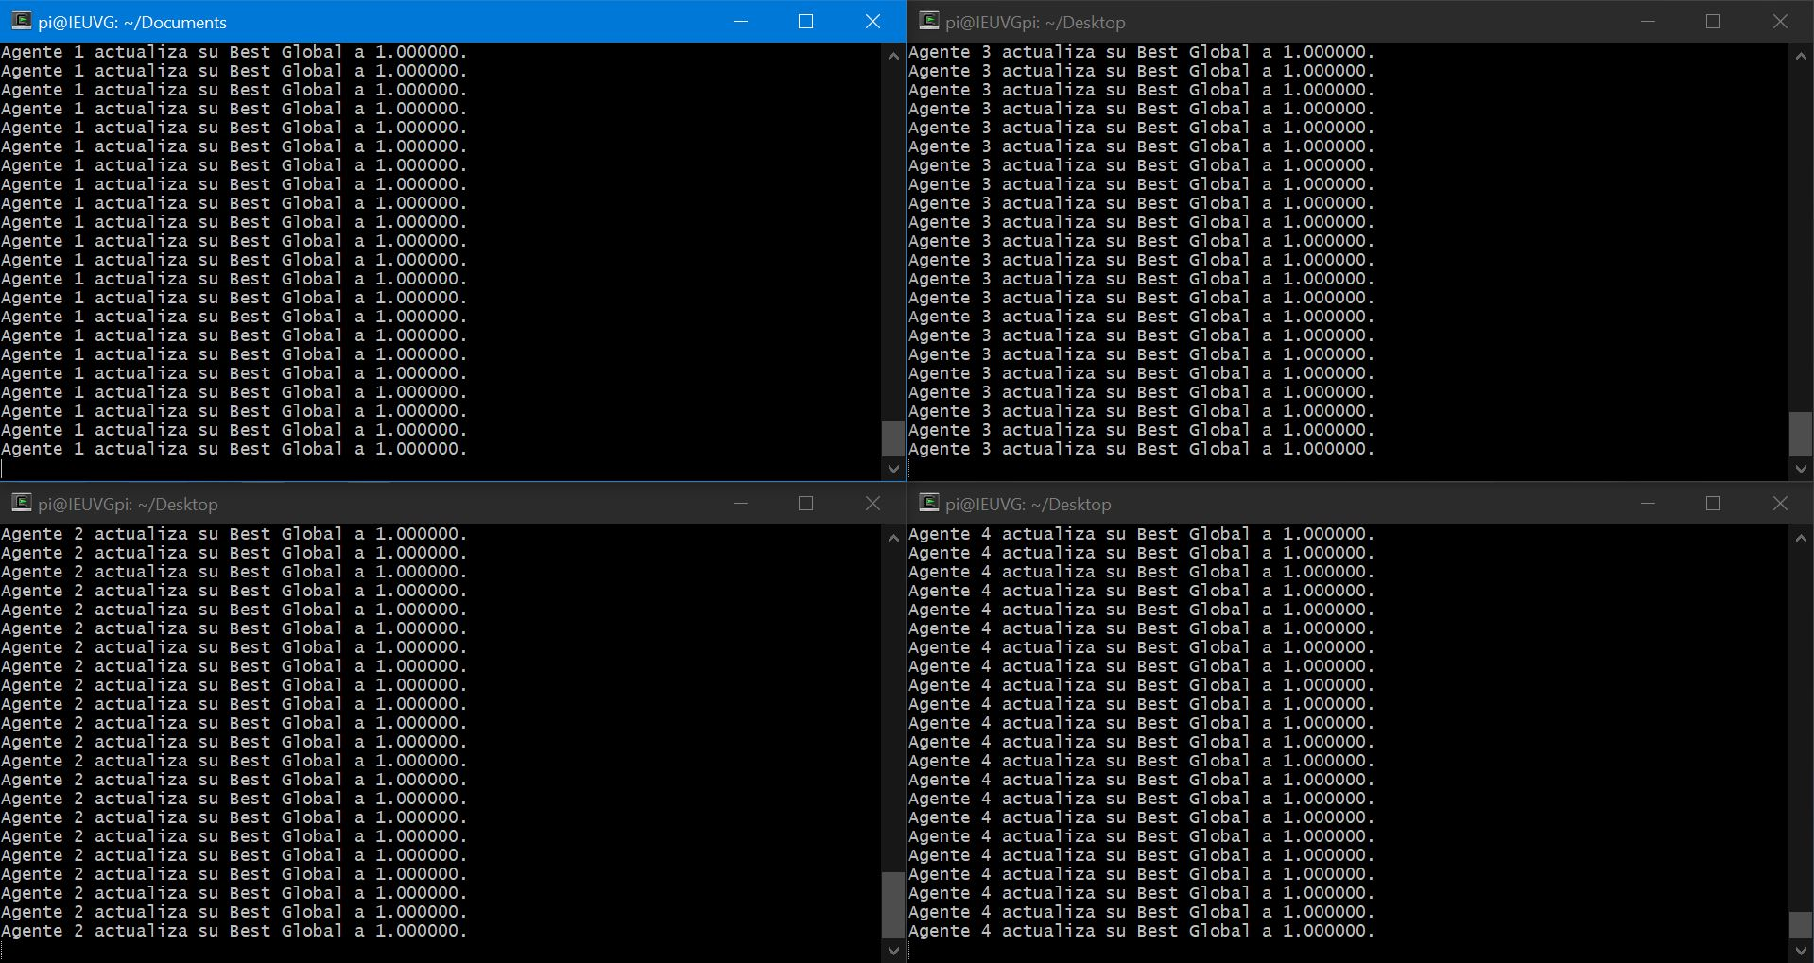

Slide 26
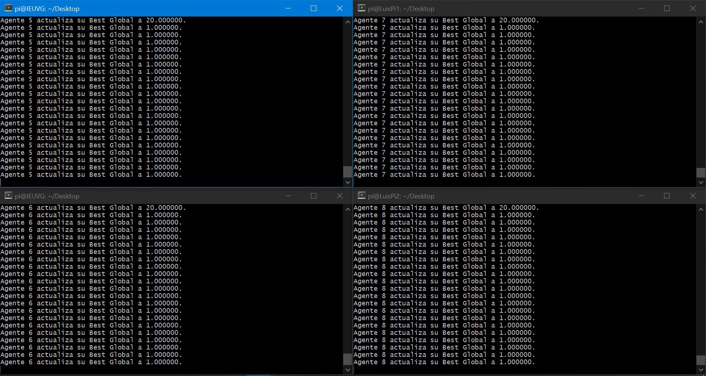

Slide 27

Resultados

Slide 28
Validación de la migración del algoritmo al dispositivo físico
Tabla 1. Resultados de la función costo Sphere y una inercia constante.
Cantidad de Agentes | Matlab |  | Raspberry Pi
 | X | Y | X | Y
10 | 0.000005 | -0.000011 | 0.000005 | -0.000010
50 | -0.0000002 | 0.000000 | -0.0000003 | 0.000000
100 | 0.000001 | -0.000001 | 0.000001 | -0.000001
Tabla 2. Resultados de la función costo Sphere y una inercia caótica.
Cantidad de Agentes | Matlab |  | Raspberry Pi
 | X | Y | X | Y
10 | 0.0000000 | 0.0000000 | 0.0000000 | 0.0000000
50 | 0.0000000 | 0.0000000 | 0.0000000 | 0.0000000
100 | 0.0000000 | 0.0000000 | 0.0000000 | 0.0000000

Slide 29
Posiciones iniciales
Posiciones finales

Slide 30
Tabla 3. Resultados de la función costo Himmelblau y una inercia constante.
Cantidad de Agentes | Matlab |  | Raspberry Pi
 | X | Y | X | Y
10 | 3.5844035 | -1.8483289 | 3.5844108 | -1.8481610
50 | 3.5844285 | -1.8481208 | 3.5844281 | -1.8481326
100 | 2.9999993 | 2.0000023 | 2.9999998 | 1.9999994
Objetivo especifico 2
Tabla 4. Resultados de la función costo Himmelblau y una inercia caótica.
Cantidad de Agentes | Matlab |  | Raspberry Pi
 | X | Y | X | Y
10 | 3.5844283 | -1.8481265 | 3.5844283 | -1.8481265
50 | 3.5844283 | -1.8481265 | 3.5844283 | -1.8481265
100 | 3.0000000 | 2.0000000 | 3.0000000 | 2.0000000

Slide 31
Posiciones iniciales
Posiciones finales

Slide 32
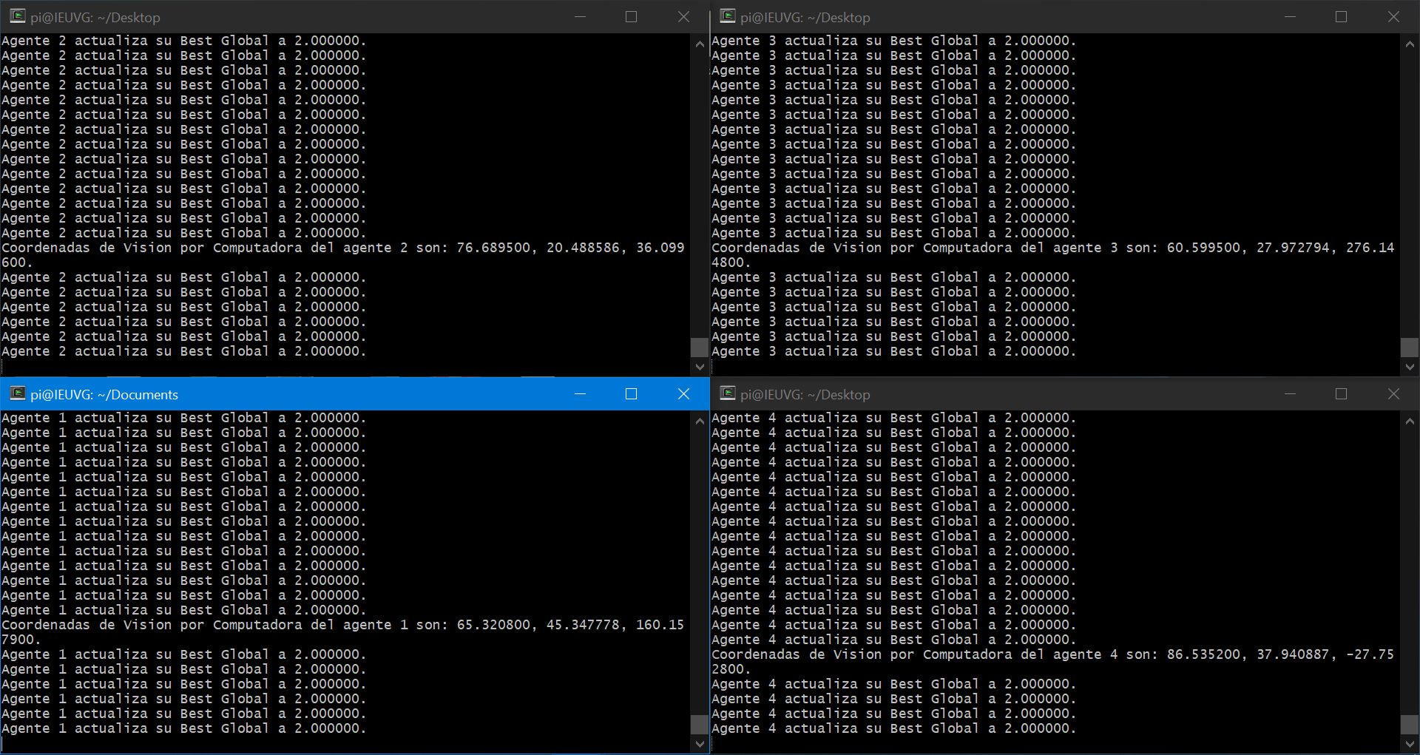
Combinación de ambos hilos

Slide 33
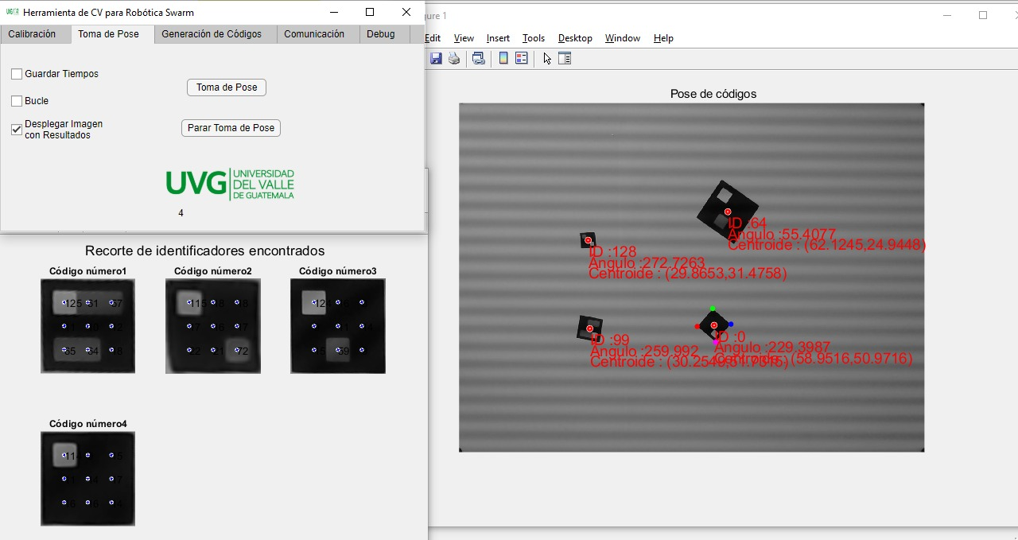
Objetivo especifico 3

Slide 34
Pruebas de validación del algoritmo PSO
Ambientes Controlados:
Comparación directa con los resultados obtenidos en fases previas.
Prueba 1: controlador PID, la función costo Shpere y una inercia exponencial.
Prueba 2: controlador LQR, la función costo Himmelblau y una inercia linear
Prueba 3: controlador LQI , la función costo Rosenbrock y una inercia constante.
Prueba 4: controlador de pose de Lyapunov, la función costo Shperey una inercia caótica.
Prueba 5: controlador de pose, la función costo Rosenbrock y una inercia random.
Mesa de pruebas de la UVG.
Prueba 1: controlador PID, función costo Shpere y una inercia exponencial
Prueba 2: controlador de pose de Lyaounov, función costo Shpere y una inercia exponencial

Slide 35
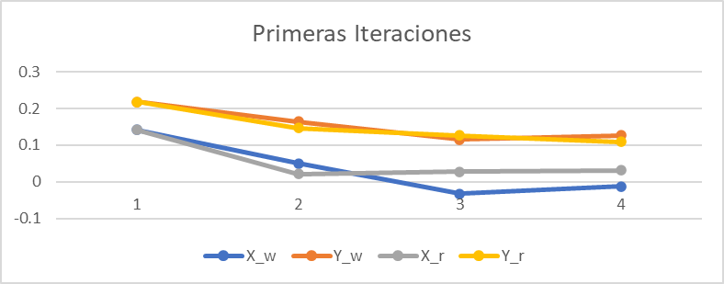
Tabla 5. Prueba 5 primeras iteraciones agente 7.
 | Webots |  | Raspberry |  | % Error
Nuevas posiciones (mm)
iteración | X_w | Y_w | X_r | Y_r | X | Y
1 | 0.141206 | 0.218473 | 0.14119 | 0.21849 | 0.000% | 0.000%
2 | 0.049871 | 0.163887 | 0.021058 | 0.146722 | 0.041% | 0.025%
3 | -0.032152 | 0.11489 | 0.027807 | 0.126922 | 0.086% | 0.017%
4 | -0.013096 | 0.126416 | 0.030789 | 0.109509 | 0.063% | 0.024%

Slide 36
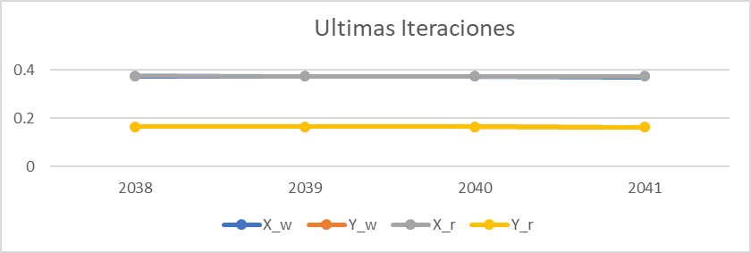
Tabla 6. Prueba 5 ultimas iteraciones agentes 7.
 | Webots |  | Raspberry |  | % Error
Nuevas posiciones (mm)
iteración | X_w | Y_w | X_r | Y_r | X | Y
2038 | 0.37453 | 0.163496 | 0.375238 | 0.163597 | 0.001% | 0.000%
2039 | 0.374411 | 0.163480 | 0.374498 | 0.163492 | 0.000% | 0.000%
2040 | 0.374280 | 0.163462 | 0.374293 | 0.163463 | 0.000% | 0.000%
2041 | 0.374204 | 0.163450 | 0.374241 | 0.163452 | 0.000% | 0.000%

Slide 37
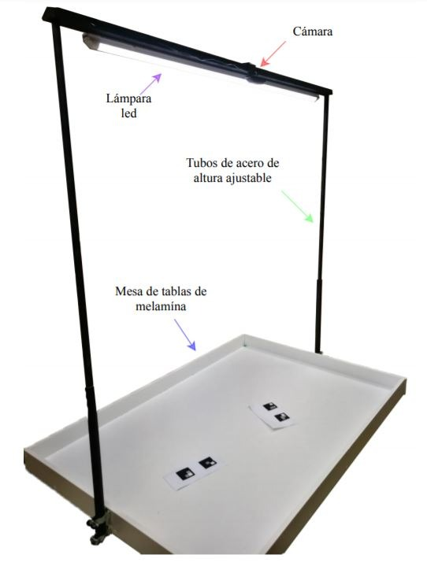
Montaje de la mesa de pruebas
Para la segunda validación se usó una mesa de pruebas en combinación con el algoritmo de visión por computadora mencionado anterior mente para obtener las coordenadas y orientación actual de cada agente.
Dimensiones de la mesa: 1x0.8 m
Dimensiones de los marcadores: 5cm

Slide 38
Prueba 1
El cero de la mesa se colocó en una de sus esquinas, esta corresponde a la coordenada [0,0] y para reconocerlo es representado por un círculo negro.

Slide 39
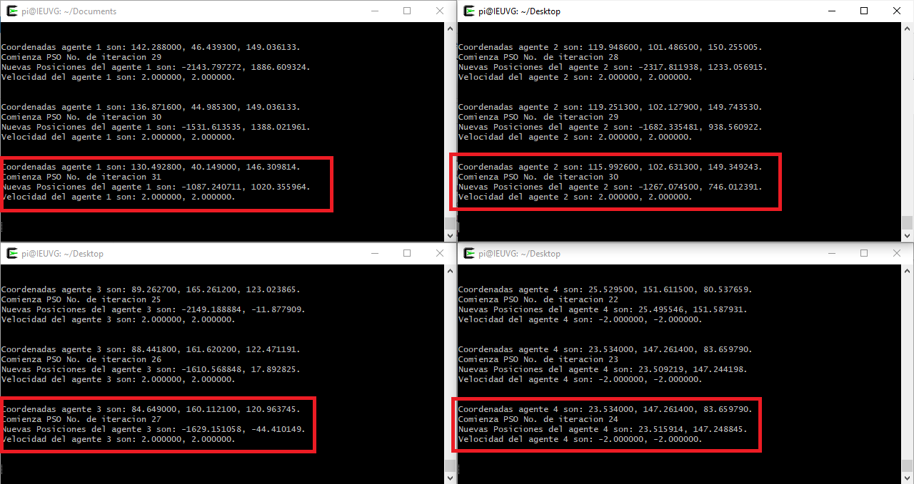
Iteraciones finales

Slide 40
Prueba 2
Para la segunda prueba se movió el cero de la mesa al centro de la misma buscando evitar
el problema de la cámara presentado en la prueba 1.

Slide 41
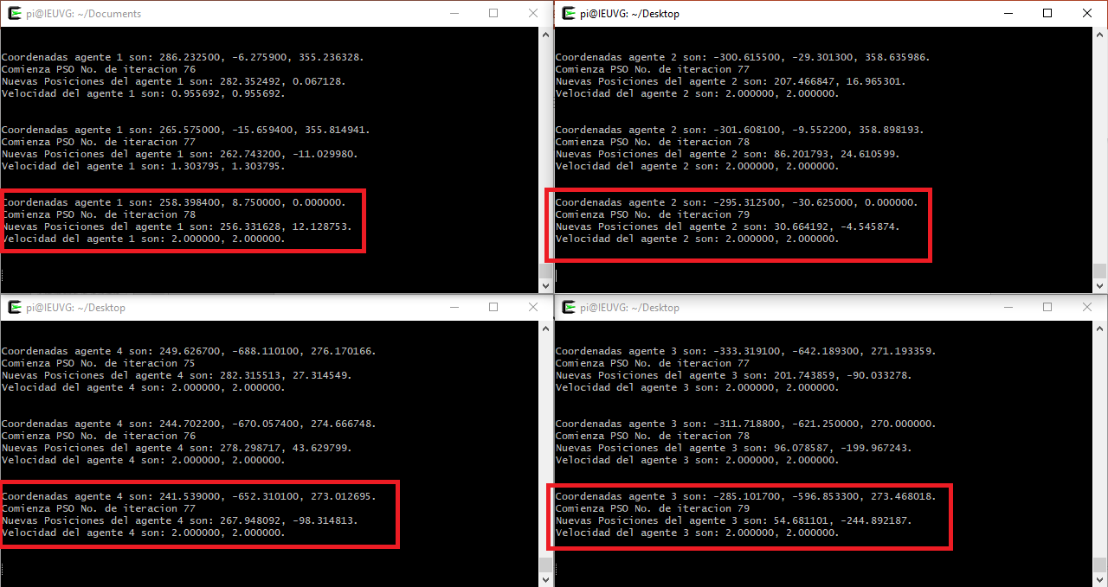
Iteraciones finales

Slide 42
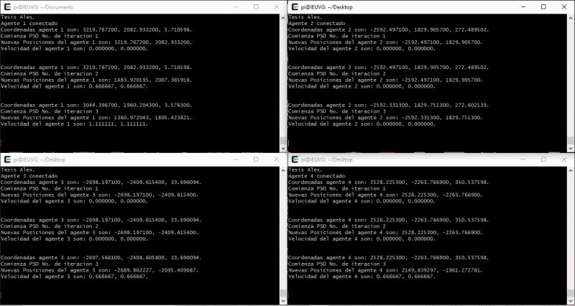

Slide 43
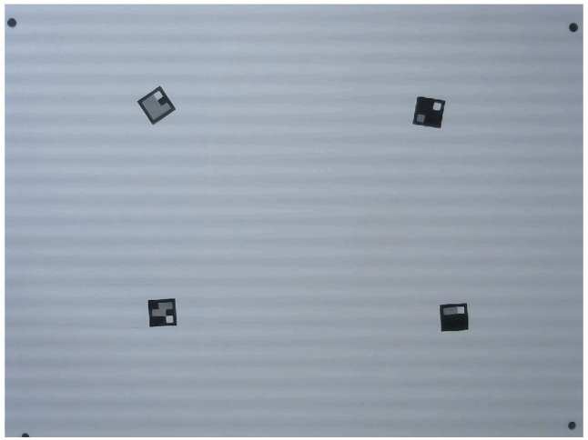

Slide 44
Conclusiones

Slide 45
Según los criterios definidos en esta investigación se concluye que el ordenador Raspberry Pi y el lenguaje de programación tipo C son las mejores alternativas para realizar la implementación del algoritmo PSO en un sistema físico.
Se puede validar la correcta migración del algoritmo PSO hacia ordenador Raspberry Pi al comprobar distintas combinaciones de funciones costo, tipos de inercia y cantidad de agentes verificando su convergencia en comparación con el PSO desarrollado en fases previas.
El protocolo de comunicación usado fue adecuado para el correcto intercambio de información entre agentes.
El proceso de ordenar, enviar, recibir y descomponer la información de cada agente es comprobado al verificar la convergencia de todos los agentes a las coordenadas del agente que posee el mejor costo.

Slide 46
El protocolo de comunicación usado entre cada agente con el algoritmo de visión por computadora fue adecuado al comprobar que cada agente únicamente recibe la pose de su marcador asociado.
Los resultados obtenidos de la comparación directa entre webots y el ordenador Raspberry Pi en cuanto al cálculo de nuevas posiciones dadas por el PSO son aceptadas en base a los porcentajes de error menores al 1 %, por lo que se obtiene una implementación exitosa del algoritmo PSO en sistemas físicos.
Los resultados obtenidos en la mesa de pruebas nos indican un correcto movimiento de los agentes colocados sobre la mesa, el algoritmo PSO en sistemas físicos se adapta a las posiciones iniciales de los marcadores y realiza un cálculo de nuevas posiciones que hace sentido de acuerdo con la posición actual de los marcadores.

Slide 47
Recomendaciones

Slide 48
Con base en los resultados obtenidos en esta tesis y para futuros trabajos se recomienda:
Realizar las mismas pruebas validadas en esta tesis usando la futura plataforma móvil en lugar de marcadores.
Evaluar la integración de los módulos de comunicación desarrollados por Hee Chan Kim para el intercambio de información entre agentes.
Evaluar la integración del sistema de captura de movimiento que se tiene en el laboratorio de robótica del CIT como otra forma de obtener la pose de los agentes.

Slide 49
Bibliografía
[1] A. S. A. Nadalini, “Algoritmo Modificado de Optimización de Enjambre de Partículas (MPSO),” Tesis de licenciatura, Universidad del Valle de Guatemala, 2019.
[2] J. P. G. Jordán, “Algoritmos de Visión por Computadora para el Reconocimiento de la Pose de Agentes Empleando Programación Orientada a Objetos y Multihilos,” Tesis de licenciatura, Universidad del Valle de Guatemala, 2020.
[3] R. F. y. C. M. R. Grandi, A Navigation Strategy for Multi-Robot Systems Based on Particle Swarm Optimization Techniques. Dubrovnik, Croatia: Dubrovnik, 2012.
[4] C. Duarte y C. J. Quiroga, PSO algorithm. Ciudad Universitaria, Santander, Colombia: Santander, 2010.
[5] R. Shi Y. y Eberhart, “A modified particle swarm optimizer,” en 1998 IEEE International Conference on Evolutionary Computation Proceedings. IEEE World Congress on Computational Intelligence (Cat. No.98TH8360), 1998, pages 69–73.
[6] C. CABALLERO GONZÁLEZ, Programación con lenguajes de guión en páginas web. S.A.: Ediciones Paraninfo, 2015.

Slide 50
[7] J. F. K. y Keith W. Ross, Redes de computadoras Un enfoque descendente. Madrid: PEARSON EDUCACIÓN, S. A., 2017.
[8] Raspberry Pi, Raspberry Pi, https://www.raspberrypi.org, Accessed: 2021-06-04, 2021.
[9] A. C. Estrada, Tipos y fabricantes de Microcontroladores, Instituto Tecnológico de Estudios Superiores de Uruapan, 2013.
[10] R. Valdes F. y Areny, Microcontroladores Fundamentos y Aplicaciones con PIC. España: Marcombo, 2007.
[11] Arduino, Arduino Uno, https://arduino.cl/arduino-uno/, Accessed: 2021-09-24, 2021.
[12] T. Instruments, Tiva C Series TM4C123G LaunchPad Evaluation Board, Texas Instruments, 2013.
[13] M. T. Inc, PIC16F87XAData Sheet, Microchip Technology Inc, septiembre 2013
[14] M. T. Inc, General Purpose, 16-Bit Flash Microcontrollers with XLP Technology Data Sheet, Microchip Technology Inc, september 2013.
[15] C. E. Barcelona, ¿Cuántos lenguajes de programación existen? Epitech, 2021.
[16] J. I. R. Soto, “Herramienta de Software de Visión por Computadora para Aplicaciones de Robótica de Enjambre en una Meda de Prueba - Fase III,” Tesis de licenciatura, Universidad del Valle de Guatemala, 2021.

